Slide 1
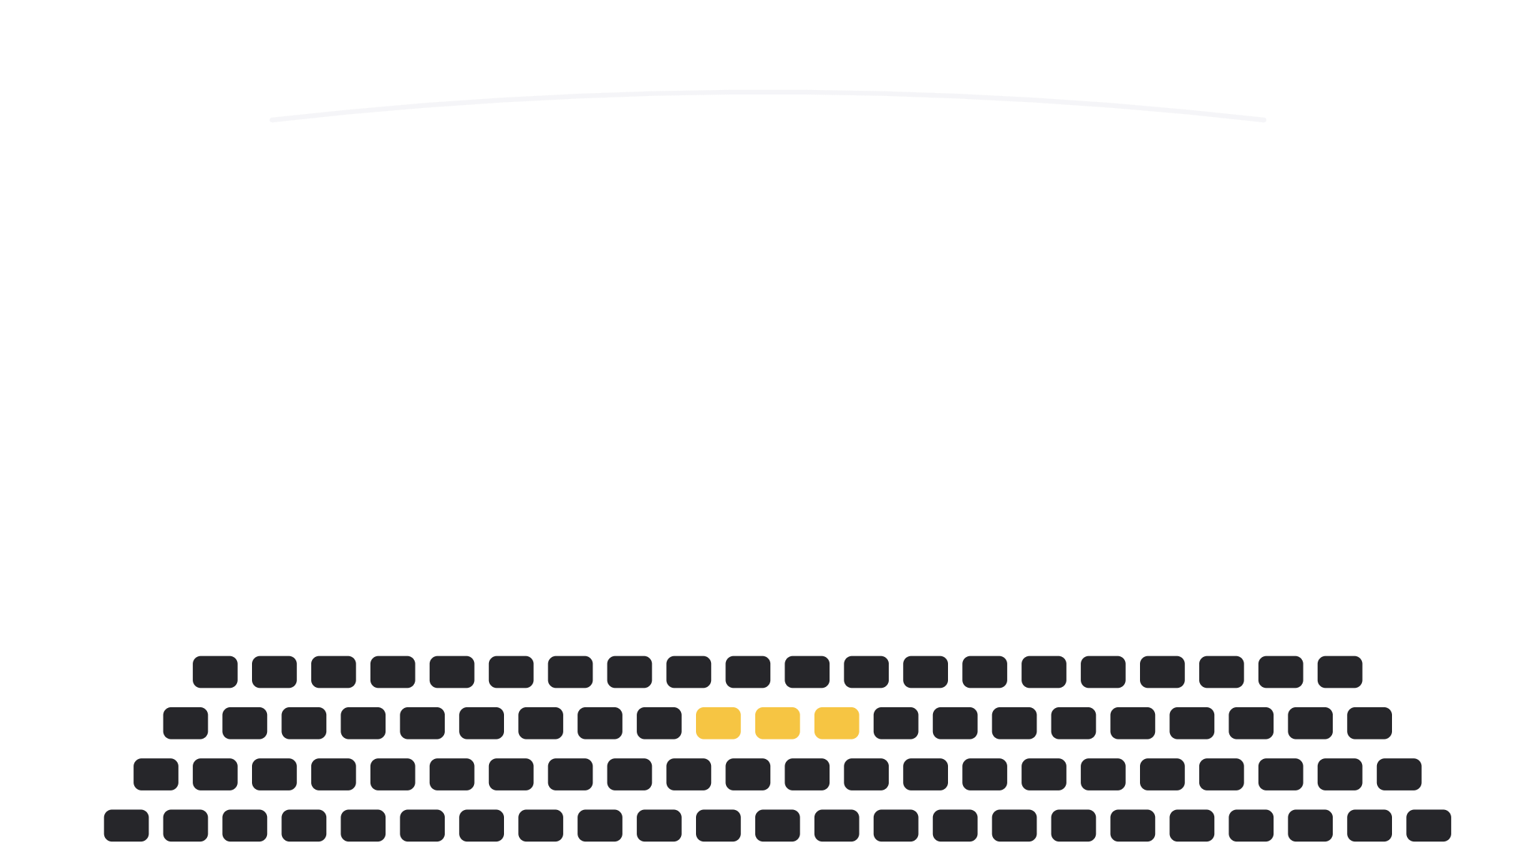
SMART TICKETING
TEAM PROJECT
선호 정보 기반 영화 스마트 예매 서비스
주상혁 · 이연화 · 안정현
Notes:
SmartTicketing은 사용자의 선호를 기억해서 원하는 좌석을 자동으로 찾아 잡아주고, 매진된 회차도 취소표를 자동으로 연결해 주는 영화 예매 서비스입니다. 주상혁, 이연화, 안정현 세 명이 함께 만들었습니다.

Slide 2
목차
CONTENTS
01
프로젝트 소개
05
예매 및 대기 설계
03
13
팀 구성, 기획 배경, 해결 방향
Redis 활용, 동시성 제어, 취소표 배정, 접속 대기실
02
기술 스택·협업
06
대기순번·티켓
06
16
사용 기술, 협업 흐름
대기순번·QR 티켓, 조회 비용 개선, 해시 라우팅
03
데이터베이스 설계
07
개선 결과
08
19
ERD 전체, 영역별 핵심 테이블
DB 조회 비용 감소, 취소표 자동 선점 검증
04
스마트 예매
08
시연 및 결과
11
21
선호 기반 후보 탐색, 좌석 선점과 대기 유지
시연 영상, 프로젝트 결과와 배운 점
SmartTicketing
02
Notes:
발표는 프로젝트 소개, 핵심 기능, 기술 스택과 협업, 데이터베이스 설계, 성능 검증, 서비스 소개와 시연 순서로 진행하겠습니다.

Slide 3
예매 과정의 네 가지 불편
01 / 프로젝트 소개
01
좌석 고르기의 반복
02
좋은 좌석 경쟁
예매할 때마다 극장, 시간, 좌석을 처음부터 직접 골라야 함
원하는 위치를 고르는 사이에 다른 사람이 먼저 가져감
03
매진 후 취소표 확인
04
예매 오픈 순간의 혼잡
취소표가 나왔는지 계속 새로고침하며 확인해야 함
사람이 몰리면 느려지고, 같은 좌석을 동시에 고르면 충돌
SmartTicketing
03
Notes:
영화 예매 과정에서 느끼는 불편을 네 가지로 정리했습니다. 좌석을 매번 직접 골라야 하고, 좋은 좌석은 경쟁이 심하고, 매진되면 취소표를 계속 확인해야 하고, 예매 오픈 순간에는 사람이 몰려 느려지거나 충돌이 생깁니다.

Slide 4








선호는 한 번, 예매는 자동으로
01 / 프로젝트 소개
선호 설정
스마트예매
취소표 대기
동시성 제어
선호 영화관과 좌석 구역 6개 순위를 한 번 저장, 거리 기반 극장 추천
선호 조건에 맞는 좌석 후보를 자동 탐색·선점
구역별 순번 발급, 자리가 나면 자동 선점하고 실시간 알림
같은 좌석에 동시에 요청해도 한 명만 선점, 중복 예매 방지
STRATEGY
MySQL로
예매 시스템 구현
Redis로
성능 개선
k6로
전후 성능 비교
SmartTicketing
04
Notes:
선호 정보는 한 번만 저장하면, 예매는 서비스가 자동으로 해 주는 방향으로 해결했습니다. 스마트예매와 취소표 대기, 동시성 제어가 핵심이고, 개발은 MySQL로 먼저 구현한 뒤 Redis로 성능을 개선하고 k6로 전후를 비교하는 전략으로 진행했습니다.

Slide 5



팀 구성과 역할
01 / 프로젝트 소개
주상혁
이연화
안정현 (팀장)
회원·인증 + 알림·티켓
영화·극장 + 추천·데이터
좌석·예매 + 모의결제·취소표 대기
회원가입, 일반·소셜 로그인
계정 연동, 회원정보 관리
실시간 알림
QR 티켓
이동시간 기반 극장 추천
메인 화면
영화 수집, 영화 상세
극장 정보
극장·상영표 데이터 구축
예매 흐름
좌석 자동 선택·점유
동시성 제어
모의결제, 취소·만료
취소표 순번 처리
SmartTicketing
05
Notes:
세 명이 파트를 나눠 개발했습니다. 주상혁은 회원·인증과 알림·티켓, 이연화는 영화·극장 데이터, 안정현은 좌석·예매와 취소표 대기를 맡았습니다.

Slide 6
















기술 스택
02 / 기술 스택·협업
FRONTEND
BACKEND
DATABASE · CACHE
React · Vite
Java 21 · Spring Boot
MySQL · Redis
Security · JPA · Gradle
AUTH · API
INFRA · CI/CD
TEST
JWT · OAuth 2.0
AWS · Docker · nginx
JUnit 5 · Vitest
TMDB · Kakao Maps · SSE
GitHub Actions
k6 부하 테스트
SmartTicketing
06
Notes:
프론트엔드는 React와 Vite, 백엔드는 Java 21과 Spring Boot(Security, JPA, Gradle)를 사용했습니다. DB는 MySQL, 캐시는 Redis입니다. 인증은 JWT와 OAuth 2.0, 외부 API는 TMDB와 카카오맵, 실시간 알림은 SSE입니다. AWS에 Docker와 nginx로 배포하고 GitHub Actions로 CI/CD를 구성했습니다. 테스트는 JUnit 5와 Vitest, 부하 테스트는 k6를 사용했습니다.

Slide 7






설계부터 배포까지의 협업 흐름
02 / 기술 스택·협업
Figma
Notion
GitHub
Actions
AWS
화면 설계
역할 분담, 정보 공유
브랜치, PR 리뷰
자동 테스트, 빌드
Docker 배포
SmartTicketing
07
Notes:
Figma로 화면을 설계하고, Notion으로 역할 분담과 저장소에 올리면 안 되는 정보를 공유했습니다. 개발은 feat, fix 브랜치에서 작업한 뒤 PR로 main에 병합했고, 병합되면 GitHub Actions가 JUnit과 Vitest 테스트를 돌린 뒤 Docker 이미지로 AWS에 배포합니다.

Slide 8
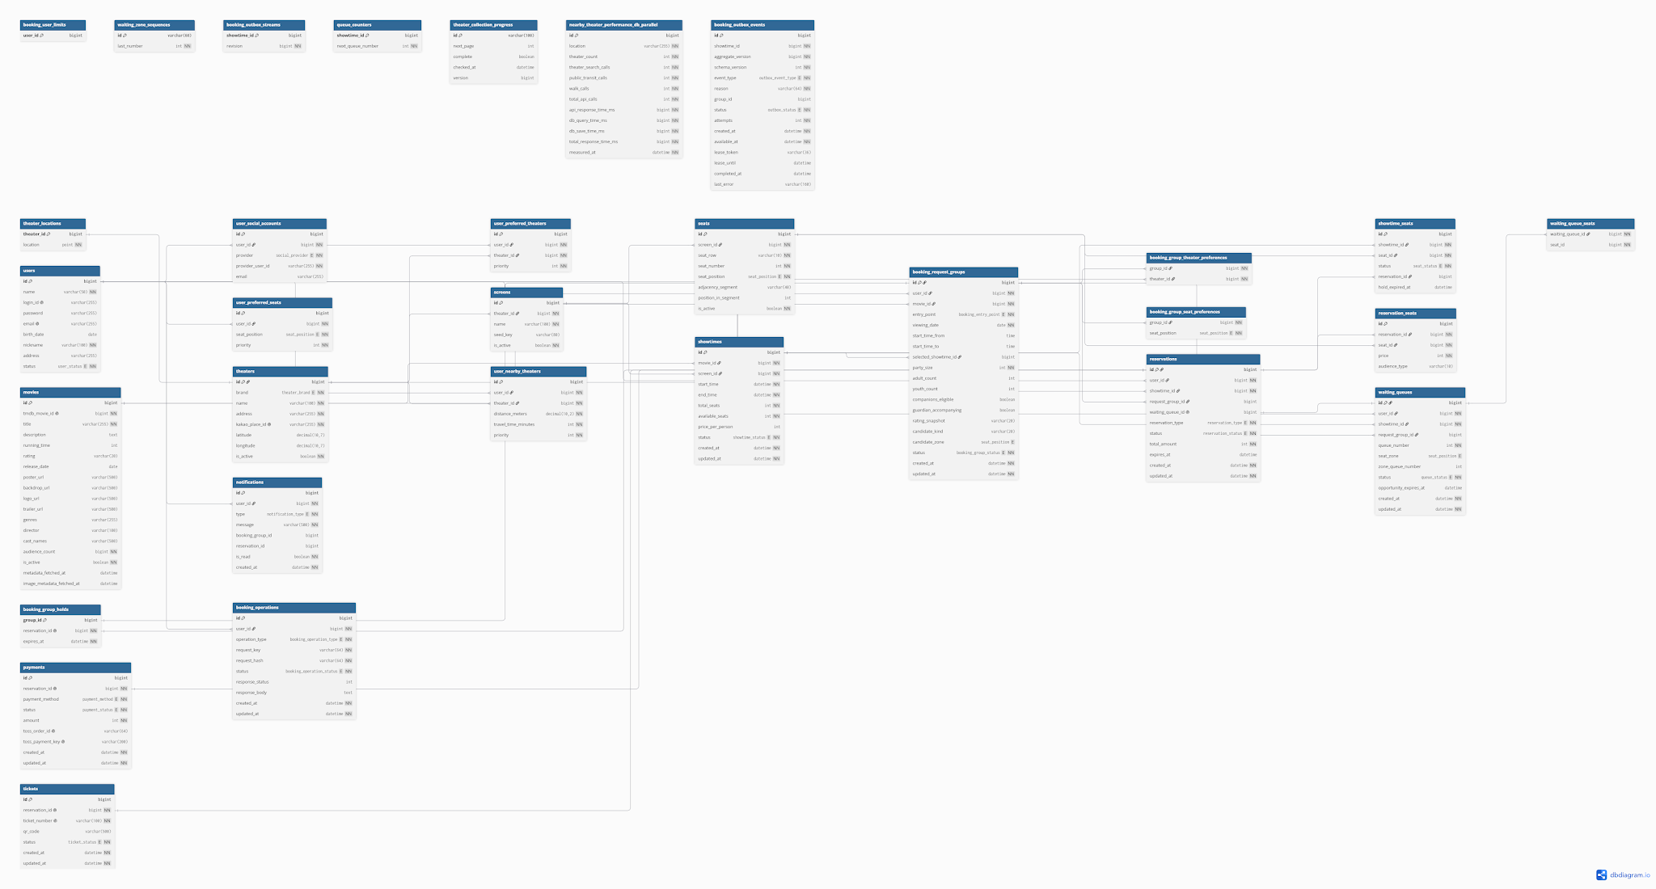
ERD
03
데이터베이스 설계
데이터베이스 구조
28
테이블
17
영역
7
ENUM
08
Notes:
전체 데이터베이스 구조입니다. 테이블 28개, Enum 17개로 구성되어 있고, 회원, 영화·극장·상영, 예매, 취소표 대기, 결제·티켓, 알림, 운영·보조 7개 영역으로 나뉩니다. 다음 슬라이드부터 영역별 역할과 예매·대기 데이터 흐름을 설명하겠습니다.

Slide 9
영역별 핵심 테이블
03 / 데이터베이스 설계
회원
영화·극장·상영
예매
users, user_preferred_seats
showtimes, showtime_seats
booking_request_groups
회원 정보, 소셜 계정, 선호 좌석 6순위·선호 영화관, 주변 극장 이동시간
영화 → 극장 → 상영관 → 좌석, 회차별 좌석 상태(빈 좌석·선점·예매)
예매 요청 조건(영화·날짜·시간대·인원)과 요청 시점의 선호, 예매·예매 좌석
취소표 대기
결제·티켓·알림
운영·보조
waiting_queues
payments, tickets
booking_operations
회차·좌석 구역별 대기 순번, 희망 좌석 목록
예매 1건당 결제 1건·티켓 1장 (1:1), 사용자별 알림
중복 요청 방지, 대기 순번 발급, 영화관 수집 진행 기록
SmartTicketing
09
Notes:
영역별 핵심 테이블입니다. 회원 영역은 회원 정보와 선호 좌석·선호 영화관을, 영화·극장·상영 영역은 영화에서 좌석까지의 계층과 회차별 좌석 상태를 저장합니다. 예매 영역의 중심은 예매 요청 그룹으로, 스마트예매 조건을 담습니다. 취소표 대기는 구역별 순번으로 관리하고, 결제와 티켓은 예매와 1:1입니다. 운영·보조 테이블은 중복 요청 방지와 순번 발급 같은 내부 처리를 맡습니다.

Slide 10
03 / 데이터베이스 설계
영화 데이터 수집·상영 데이터 생성
1 영화 수집
2 극장 수집
3 상영관·좌석
4 상영시간표
5 회차별 좌석
TMDB API
카카오 로컬 API
극장당 10관
3일치 자동 편성
showtime_seats
포스터·예고편·출연진·등급·개봉일
서울 CGV·롯데시네마·메가박스 지점과 좌표
관마다 120석, 6개 좌석 구역
누적 관객 상위 10편을 순위별로 배분
회차마다 좌석 재고를 만들어 예매 준비
편성 규칙
시간 규칙
다시 실행해도 안전
순위별 하루 회차 12 · 10 · 7 · 7 · 7 · 3 … 회, n위 영화가 n관 첫 회차를 차지
첫 회차 08:00(극장·관마다 0~50분 차이), 03:00 전 종료, 광고 10분 + 청소 20분
이미 있는 날짜·좌석은 건너뛰고 빈 날짜만 채움 (서버 시작·관리자 화면에서 실행)
SmartTicketing
10
Notes:
예매에 필요한 데이터는 직접 만들어 넣지 않고 외부 API와 자동 생성으로 준비했습니다. TMDB에서 영화 정보를, 카카오 로컬 API에서 서울 3사 영화관 지점과 좌표를 수집합니다. 극장마다 10개 관과 관별 120석, 6개 좌석 구역을 만들고, 누적 관객 상위 10편을 순위에 따라 3일치 상영시간표로 편성합니다. 첫 회차는 08:00부터 극장마다 조금씩 다르게 시작하고, 광고 10분과 청소 20분을 반영해 다음 회차를 잡습니다. 마지막으로 회차마다 좌석 재고를 만들어 예매할 수 있게 합니다. 이미 있는 날짜는 건너뛰기 때문에 서버를 다시 시작하거나 관리자 화면에서 다시 실행해도 중복되지 않습니다.

Slide 11
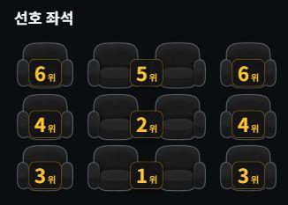
선호 좌석 기반 예매 전략
04 / 스마트 예매
선호 좌석
균형 추천
빠른 예매
→
→
선호 구역 순위 우선
좌석 선호와 앞선 대기를 함께 고려
즉시 선점 가능 여부 우선
첫 예매 가능 후보 | 선호 좌석 | 균형 추천 | 빠른 예매
선호 좌석 | 선점 | 미등록 | 미등록
균형 추천 | 대기 | 선점 | 미등록
빠른 예매 | 대기 | 대기 | 선점
모두 즉시 예매 불가 | 대기 | 대기 | 대기
구역 내 좌석은 관람 인원에 맞는 연석 우선
SmartTicketing
11
Notes:
선호 조건으로 후보를 비교하고, 구역 안에서는 연석을 우선합니다. 처음 가능한 후보를 선점하면서 앞선 후보의 대기는 유지합니다. 예를 들어 균형 추천에서 선점하면 선호 좌석은 대기로 남고, 뒤 후보는 만들지 않습니다. 모두 불가능하면 대기로 등록합니다.

Slide 12
좌석 상태 및 저장소 역할
04 / 스마트 예매
예매 가능
좌석 확보
선점 중
결제 승인
예매 확정
빈 좌석
5분 내 결제
결제 완료
좌석 반환
선점 취소 또는 만료
예매 취소
조건에 맞는 대기자만 재선점, 없으면 빈 좌석 유지
Redis
MySQL
반복 조회 및 실행 제어
최종 상태 및 트랜잭션
후보 캐시, 대기순번, 입장 제어
중복 배정 실행 완화
좌석, 예약, 결제 저장
잠금 후 재검증
SmartTicketing
12
Notes:
좌석은 5분간 선점하고, 결제하면 예매를 확정합니다. 취소나 만료 시 먼저 빈 좌석으로 반환한 뒤, 조건에 맞는 대기자가 있으면 다시 배정합니다. Redis는 조회와 실행 제어를 맡고, 최종 선점은 MySQL에서 잠금 후 검증합니다.

Slide 13
후보 탐색 최적화
05 / 예매 및 대기 설계
2초간 재사용
Redis 요약
후보 비교
MySQL 재검증
여러 회차 요약 일괄 조회
선호와 가용성 비교
선택 구역 잠금 후 선점
계산 결과
↶
캐시 없음 / 장애
DB 일괄 조회와 계산
좌석 배치 재사용
변경 시 재탐색
반복 탐색은 요약 재사용, 최종 선점은 DB 재검증
SmartTicketing
13
Notes:
반복 조회와 계산을 줄이기 위해 후보 요약을 Redis에 2초간 저장해 재사용합니다. 캐시가 없으면 DB에서 계산합니다. 캐시는 실제 상태와 다를 수 있어, 선점 직전에는 MySQL에서 잠금 후 다시 검증합니다.

Slide 14

취소표 배정 로직
05 / 예매 및 대기 설계
좌석 반환
대기 조건 확인
선점 및 알림
취소 또는 선점 만료
같은 회차와 구역의 예시
01
3명 요청
대기 유지
연석 2석
02번 대기자
02
2명 요청
조건 충족
5분 내 결제
조건을 충족하는 대기자 중 대기번호 순으로 배정
SmartTicketing
14
Notes:
취소나 만료로 좌석이 반환되면 같은 회차와 구역의 대기를 순서대로 확인합니다. 지정 좌석이나 인원 조건이 맞으면 5분간 선점하고 알립니다. 조건이 맞지 않으면 대기는 유지하고 다음 대기자를 확인합니다.

Slide 15
접속 대기실
05 / 예매 및 대기 설계
대기순번 확인
접속
순차 입장
서비스 이용
Redis INCR + ZSET
Lua 원자 처리
업무 API 입장권 확인
ZRANK로 앞 인원 조회
동시 인원 제한
초당 입장 제한
트래픽 집중 대비 — 입장 한도에 도달하면 대기 화면 안내
SmartTicketing
15
Notes:
접속 대기실은 트래픽이 몰릴 때 서버 과부하를 막기 위한 기능입니다. 여유가 있으면 바로 입장하고, 동시 인원이나 초당 입장 한도에 도달하면 대기 화면에서 순서를 안내합니다. Redis로 순서를 관리하며 Lua로 정원 확인과 입장 처리를 한 번에 실행합니다.

Slide 16
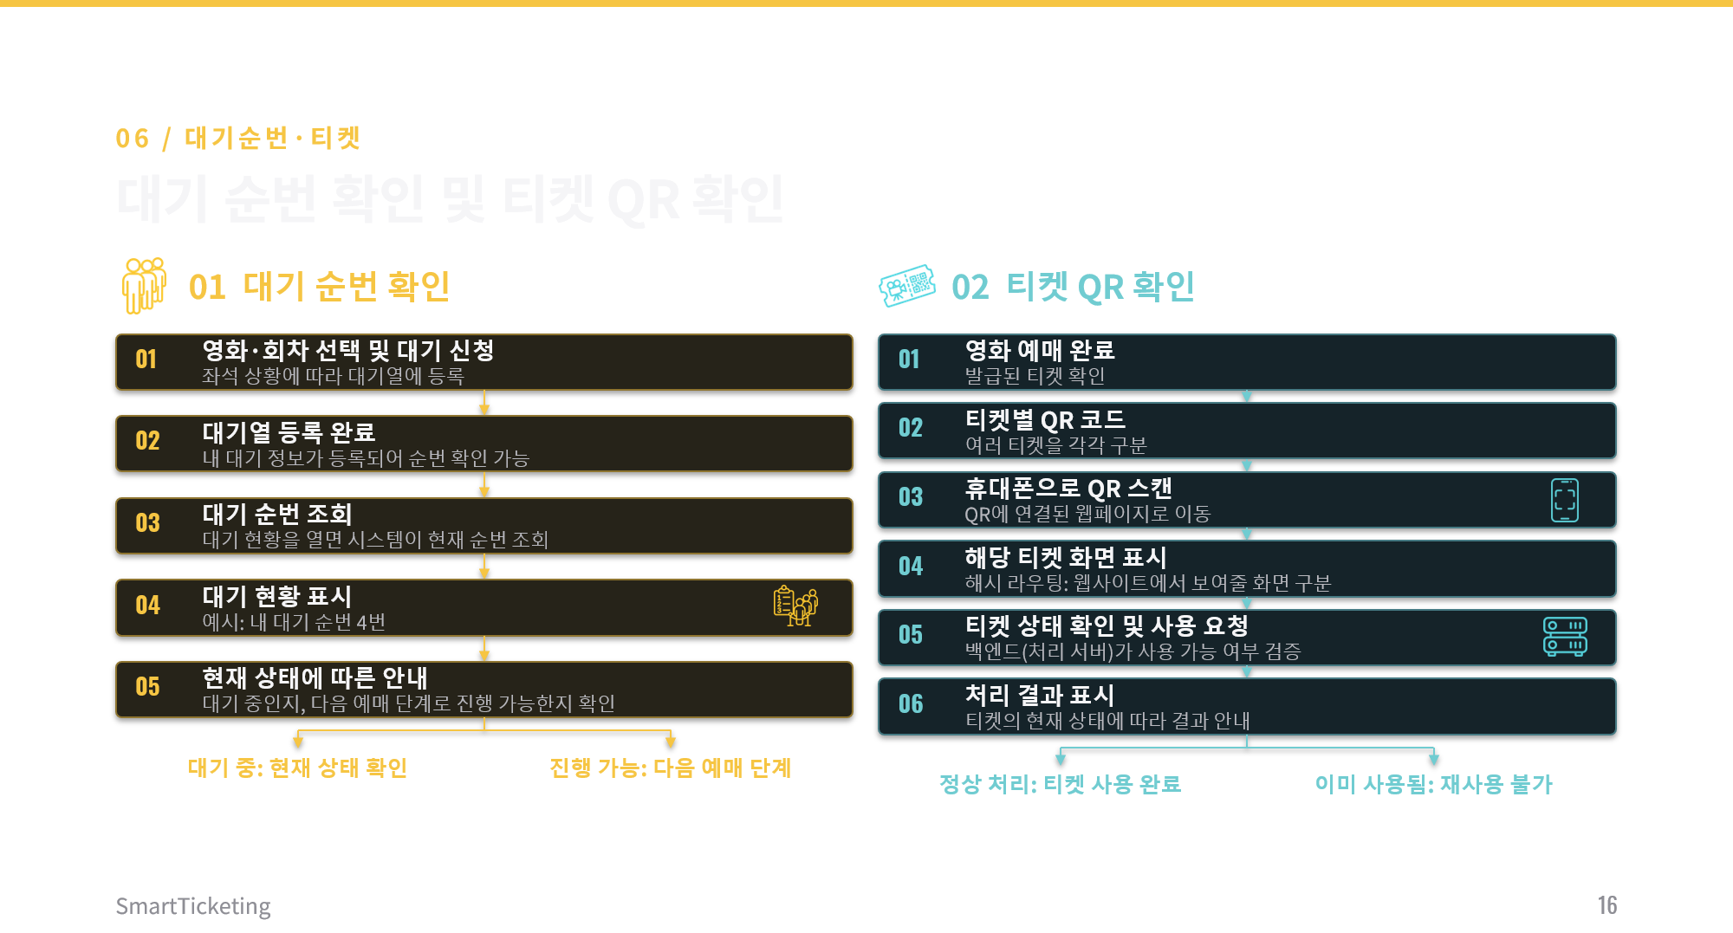
Notes:
다음은 대기 순번확인 및 티켓 QR확인 기능을 담당한 제가 말씀드리겠습니다. 왼쪽은 회차예매 후 대기열에 들어간 뒤의 흐름이고. 오른쪽은 티켓 사용처리에 대한 흐름입니다 이 다음 슬라이드에서 대기 순번 조회에 따른 DB조회 부담을 개선한 방법과 QR 확인 처리에대해 설명드리겠습니다.

Slide 17
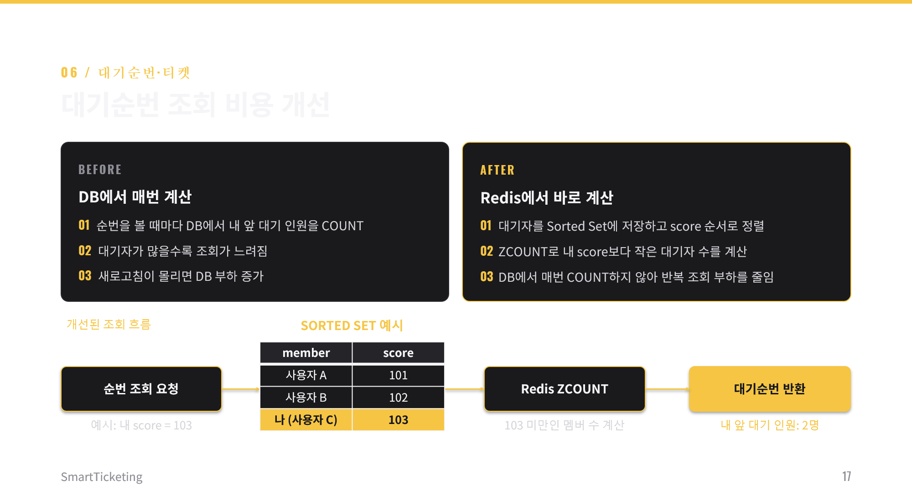
Notes:
기존에는 순번을 확인할 때마다 DB에서 내 앞의 대기 인원을 다시 세었습니다. 그래서 대기자가 많거나 새로고침이 몰리면 DB 부하가 커졌습니다.
이를 개선하기 위해 대기자를 Redis의 Sorted Set, 즉 점수 순으로 정렬된 목록에 저장했습니다. 순번을 조회하면 Sorted Set(ZSET)에서 특정 점수 범위에 들어있는 데이터 개수를 세는 명령어인 ZCOUNT 명령으로 내 점수보다 작은 대기자의 수를 셉니다.
아래 예시에서 제 점수가 103이면, 앞에 있는 101번과 102번 사이를 세어 두 명이 기다리고 있다고 알려줍니다. 이렇게 반복 계산을 Redis에서 처리해 DB의 조회 부담을 줄였습니다.

Slide 18
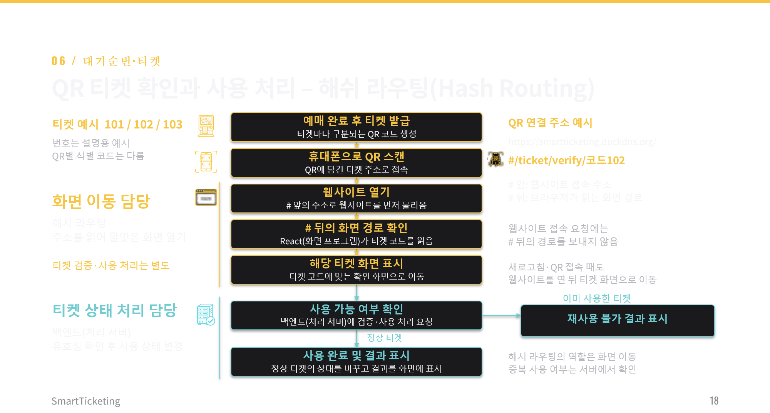
Notes:
다음은 QR 티켓을 확인하고 사용하는 과정입니다.
예매가 완료되면 티켓마다 서로 다른 QR 코드가 발급됩니다. 예를 들어 102번 티켓의 QR을 휴대폰으로 스캔하면 티켓 확인 화면으로 이동합니다.
주소를 보면 # 앞부분은 웹사이트 주소이고, 뒷부분은 어떤 티켓을 보여줄지 나타냅니다.
해시 라우팅을 적용한 이유는 QR로 직접 접속하거나 새로고침했을 때 발생하는 404 오류를 방지하기 위해서입니다. 브라우저가 먼저 웹사이트를 불러오고, 이후 React가 # 뒤의 경로를 확인해 해당 티켓을 보여줍니다.
이후 백엔드에서 티켓 상태를 확인하고, 사용 가능한 티켓이면 사용 완료 처리합니다. 이미 사용된 티켓이라면 다시 사용할 수 없다는 결과를 보여줍니다.

Slide 19
DB 조회 비용 감소
07 / 개선 결과
기능
기존 방식
개선 방법
측정 결과
대기순번
DB에서 앞 대기자
목록 조회
Redis Sorted Set
앞선 인원만 계산
DB 결과 행 / 요청
이전
128.5행
개선
3행
좌석도
요청마다 DB에서
좌석도 조회
응답을 2초간 캐싱
같은 좌석도 재사용
SQL 실행 / 요청
이전
2회
개선
0.1회
상영시간표
요청마다 좌석 재고
조회 후 가용석 계산
계산한 시간표 캐싱
반복 재고 조회 생략
재고 결과 행 / 요청
이전
2,400행
개선
118.03행
SmartTicketing
19
Notes:
대기순번은 Redis에서 계산하고, 좌석도와 시간표는 캐시로 재사용해 반복 DB 조회를 줄였습니다.
그 결과 요청당 대기순번 결과 행은 97.7%, 좌석도 SQL은 95%, 시간표 재고 결과 행은 95.1% 줄었습니다.

Slide 20
취소표 자동 선점 결과
07 / 개선 결과
개선 방법
측정 결과
전체 흐름 성공률
기존
변경
25% → 100%
조회
순번 조회도
쓰기 잠금
쓰기 잠금 없이 조회
1 / 4건 → 4 / 4건
잠금
회차 전체
재고 잠금
구역과 대상 좌석 중심
잠금 순서 통일
데드락 로그
3 → 0건
후속 배정
취소 후
대기자 배정
Outbox에 이벤트 기록
워커 처리와 재시도
중복 활성 선점
0 → 0건
SmartTicketing
20
Notes:
조회 잠금을 제거하고 변경 작업의 잠금 범위와 순서를 정리했으며, 후속 배정은 Outbox로 분리했습니다.
그 결과 서로 다른 회차의 동시 흐름 4건에서 성공이 1건에서 4건으로 늘었습니다.
기존에는 순번 조회에도 쓰기 잠금을 걸어 조회 중 데드락이 발생했는데, 개선 후 이번 실험에서는 데드락 로그가 3건에서 0건으로 줄었습니다. 중복 선점은 전후 모두 없었습니다.

Slide 21
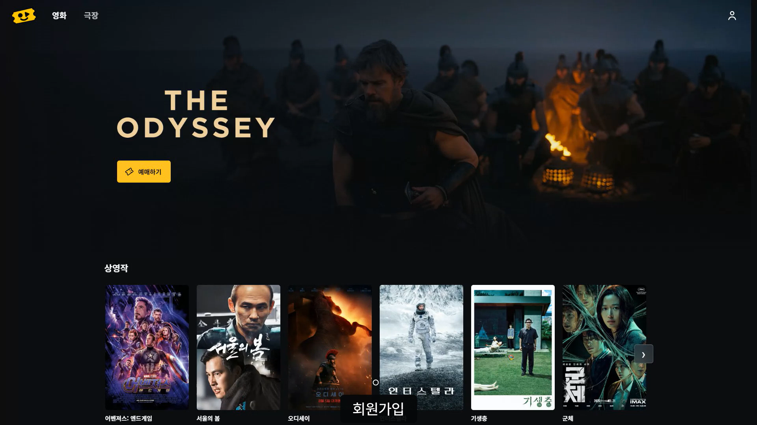
시연 영상
08 / 시연 및 결과
SmartTicketing
21
Notes:
회원가입부터 스마트 예매, 취소표 대기 알림, QR 티켓까지 실제 서비스 흐름입니다.

Slide 22
프로젝트 결과
08 / 시연 및 결과
서비스 개발
성능과 정합성
배포 자동화
React + Spring Boot
MySQL + Redis
CI/CD + AWS
REST API와 인증 연동
SSE 알림과 QR 티켓 구현
캐시와 대기순번 처리
DB 잠금과 트랜잭션 적용
GitHub Actions로 테스트
Docker 이미지로 AWS 배포
SmartTicketing
22
Notes:
React와 Spring Boot를 연동해 인증부터 예매, 알림과 티켓까지 구현했습니다. MySQL은 최종 상태와 트랜잭션을, Redis는 캐시와 대기순번을 맡겨 조회 비용과 동시성을 개선했습니다. GitHub Actions와 Docker로 테스트부터 AWS 배포까지 자동화했습니다.

Slide 23
배운 점
08 / 시연 및 결과
REACT + SPRING + MYSQL
REDIS + CI/CD + AWS
서비스를 연결하는 설계
성능과 운영까지 검증
01
API 규약과 인증 흐름의 일관성
01
캐시 일관성과 비동기 실패 처리
02
데이터 관계와 상태 전이 설계
02
같은 조건의 측정으로 병목 확인
03
트랜잭션과 잠금으로 정합성 유지
03
자동 테스트와 배포 환경 검증
SmartTicketing
23
Notes:
화면과 서버를 연결하면서 API 규약과 인증 흐름, 데이터 관계와 상태를 함께 설계해야 한다는 점을 배웠습니다. 동시 요청과 비동기 작업에서는 정합성과 실패 처리가 중요했습니다. 성능은 같은 조건에서 측정하고, 자동 테스트와 배포 환경 검증까지 이어가야 한다는 점을 배웠습니다.

Slide 24

감사합니다
SMART TICKETING
Q & A
주상혁 · 이연화 · 안정현
Notes:
들어주셔서 감사합니다. 질문 받겠습니다.

